Slide 1

مبادئ الإقتصاد الجزئي
د. حسن بن رفدان الهجهوج
نظام التعليم المطور للانتساب
كلية ادارة الاعمال-قسم الإقتصاد
1

Slide 2
الفصل الخامس
المحاضرة السادسة
مرونات الطلب والعرض
Elasticities of Demand and Supply

Slide 3
عناصر المحاضرة
مقدمة
المرونة السعرية للطلب
قياس المرونة السعرية للطلب
المرونة السعرية عند نقطة
المرونة السعرية للقوس
العوامل المحددة للمرونة السعرية للطلب
منحنيات الطلب ذات المرونة الثابتة
المرونة الدخلية للطلب
المرونة السعرية للعرض
منحنيات العرض ذات المرونة الثابتة

Slide 4
المرونة السعرية للطلب
يحتاج الاقتصاديون إلى معيار لاستجابة الكمية المطلوبة للتغير في السعر عندما تكون باقي العوامل المؤثرة في الطلب ثابتة، ويعتبر ميل منحنى الطلب أحد هذه المعايير. ويوضح الشكل (5-1) أن استجابة الكمية المطلوبة للتغير في السعر تكون أكبر كلما قل انحدار أو ميل منحنى الطلب.
قياس المرونة السعرية للطلب
المرونة السعرية للطلب هي مقياس لدرجة استجابة الكمية المطلوبة للتغير في السعر عند ثبات العوامل الأخرى المؤثرة في الطلب.

Slide 5
P
200
100
D₁
D₂
Q
30
40
90
الشكل (5-1): يوضح ميل منحنى الطلب ومدى واستجابة الكمية المطلوبة لتغيرات السعر. فاستجابة الكمية المطلوبة للتغير في السعر تكون أكبر كلما قل انحدار منحنى الطلب.

Slide 6
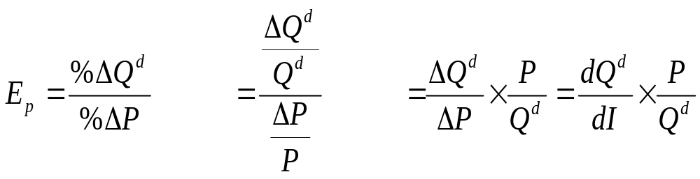
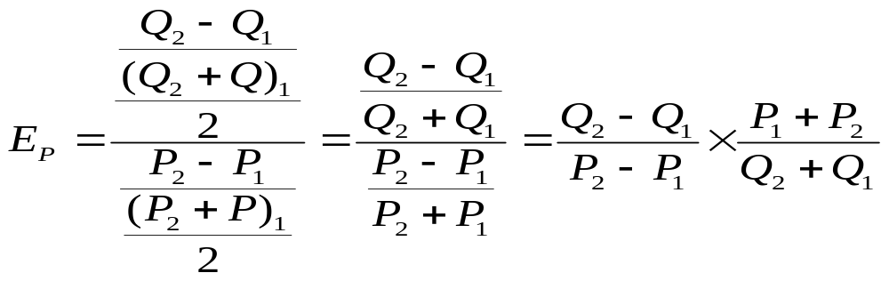
المرونة السعرية عند نقطة
المرونة السعرية للقوس
في حالة المرونة السعرية بين نقطتين على منحنى الطلب تحسب المرونة عند النقطة المنصفة للمسافة بين النقطتين على منحنى الطلب. فإذا انخفض سعر السلعة من (P₁) إلى (P₂) كما في الشكل (5-3)، وزادت الكمية المطلوبة نتيجة لذلك من (Q₁) إلى (Q₂) يمكن حساب مرونة القوس بين النقطتين (E₁) و (E₂) باستخدام المعادلة التالية:

Slide 7
P
P₁
E₁
P₂
E₂
D
Q
Q₁
Q₂
الشكل (5-3): تستخدم مرونة القوس لحساب مدى استجابة الكمية المطلوبة لتغير كبير في سعر السلعة كما هو الحال بالنسبة للمرونة بين النقطتين (E₁E₂) على طول منحنى الطلب أعلاه.

Slide 8
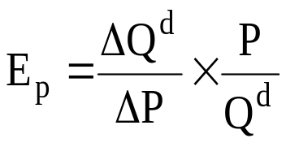
العوامل المحددة للمرونة السعرية للطلب
تزيد المرونة السعرية للطلب على السلعة كلما:
توفرت البدائل القريبة
زادت نسبة ما ينفق من الدخل على السلعة
زادت فترة الإستجابة طولاً
المرونة السعرية على طول منحنى الطلب الخطي
بإستخدام صيغة حساب المرونة عند النقطة
يمكننا أن نقارن بين قيمة مرونات على طول منحنى الطلب الخطي في الشكل (5-2).

Slide 9
P
E_{p} = ∞
E_{p} > 1
P*
E_{p}=1
E_{p} < 1
E_{p} = 0
Q
MR
الشكل (5-2): القيمة المطلقة للمرونة السعرية على طول منحنى الطلب الخطي، حيث تزيد المرونة من الصفر حتى مالا نهاية مع ارتفاع السعر ونقصان الكمية.

Slide 10
منحنيات الطلب ذات المرونة الثابتة
هناك ثلاث حالات لمنحنيات الطلب التي لا تتغير مرونة الطلب السعرية على طولها. وهي كما يصورها الشكل (5-4) :
منحنى الطلب أحادي المرونة
منحنى الطلب تام المرونة
منحنى الطلب عديم المرونة تماماً
التغير في الإيراد الكلي ومرونة الطلب
يلخص الجدول (5-1) أثر تغيرات السعر على الإيراد الكلي في الحالات الثلاث للمرونة. ويوضح الشكل (5-5) أن الإيراد الكلي يبدأ من الصفر عندما تكون الكمية المباعة مساوية للصفر، ثم يزيد بمعدل متناقص مع انخفاض السعر وزيادة المبيعات حتى يصل إلى نهايته العظمى، ثم يبدأ في التناقص بعد ذلك حتى يصل إلى الصفر عندما ينخفض السعر إلى الصفر.

Slide 11
P
P
P
D
D
D
Q
Q
Q
(A)
(B)
(C)
الشكل (5-4) : منحنيات الطلب ذات المرونة الثابتة، عديم المرونة (A) و تمام المرونة (B) وأحادي المرونة (C).

Slide 12
جدول (5-1) : العلاقة بين التغير في السعر والمرونة والإيراد الكلي
التغير في السعر | أثر التغير في السعر على الإيراد الكلي
 | E_{p} > 1 | E_{p} = 1 | E_{p} < 1
ارتفاع | ينقص | لا يتأثر | يزيد
انخفاض | يزيد | لا يتأثر | ينقص

Slide 13
P
E_{p} > 1
P*
E_{p}=1
E_{p} < 1
Q
D
MR
TR
TR
Q
Q*
الشكل (5-5): يزيد الإيراد الكلي مع انخفاض السعر عبر الجزء المرن من منحنى الطلب وينخفض الإيراد الكلي بعد ذلك مع استمرار انخفاض السعر عندما يصبح الطلب غير مرن.

Slide 14
المرونة الدخلية للطلب
تقيس المرونة الدخلية للطلب مدى استجابة الكمية المطلوبة للتغير في الدخل عند ثبات باقي العوامل.
قيمة المرونة
للسلع الرديئة (Inferior Goods):E_{i}< 0
للسلع الضرورية (Necessary Goods): 0 < E_{i} < 1
للسلع الكمالية (Luxurious Goods ): E_{i}> 1

Slide 15
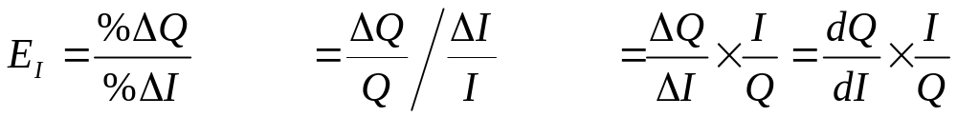
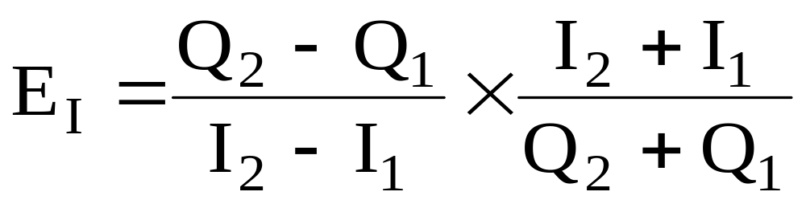
المرونة الدخلية عند نقطة على منحنى الطلب
المرونة الدخلية بين نقطتين على منحنى الطلب

Slide 16
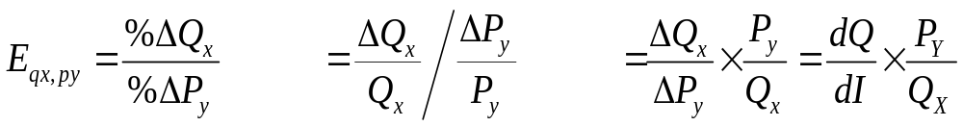
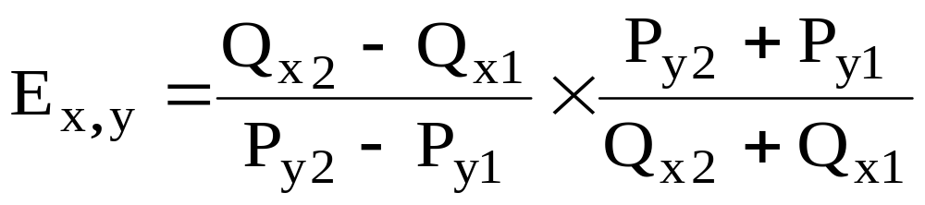
المرونة السعرية المتقاطعة للطلب
المرونة المتقاطعة عند نقطة على منحنى الطلب
المرونة السعرية المتقاطعة بين نقطتين

Slide 17
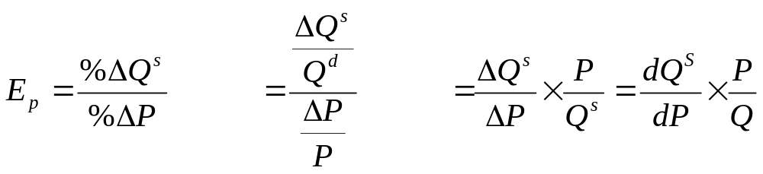
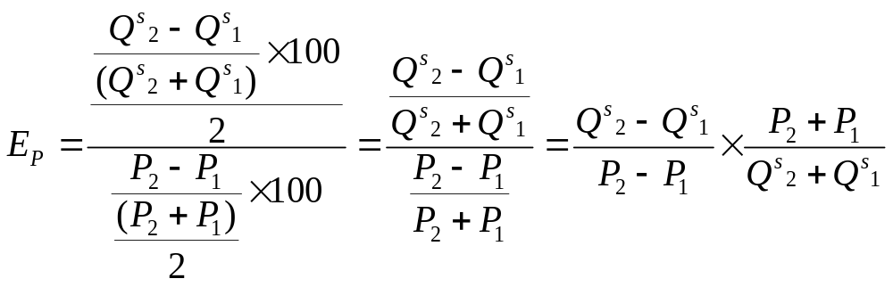
المرونة السعرية للعرض
المرونة السعرية للعرض عند النقطة
المرونة السعرية للعرض بين نقطتين

Slide 18
منحنيات العرض ذات المرونة الثابتة
هناك ثلاث حالات لمنحنيات العرض التي لا تتغير المرونة السعرية على طولها. وهي كما يصورها الشكل (5-6) :
منحنى العرض أحادي المرونة
منحنى العرض تام المرونة
منحنى العرض عديم المرونة تماماً

Slide 19
P
P
P
S
S₁
S₂
S₃
S
Q
Q
Q
(A)
(B)
(C)
الشكل (5-6): منحنيات العرض ذات المرونة الثابتة، عديم المرونة (A) وتام المرونة (B) وأحادي المرونة (C-S₂) والعرض المرن (C-S₁) والعرض غير المرن (C-S₃).

Slide 20
بحمد الله

